Slide 1

CHÀO MỪNG CÁC THẦY CÔ VÀ CÁC EM ĐẾN VỚI TIẾT HỌC
MÔN ÂM NHẠC
LỚP 8A3

Slide 2

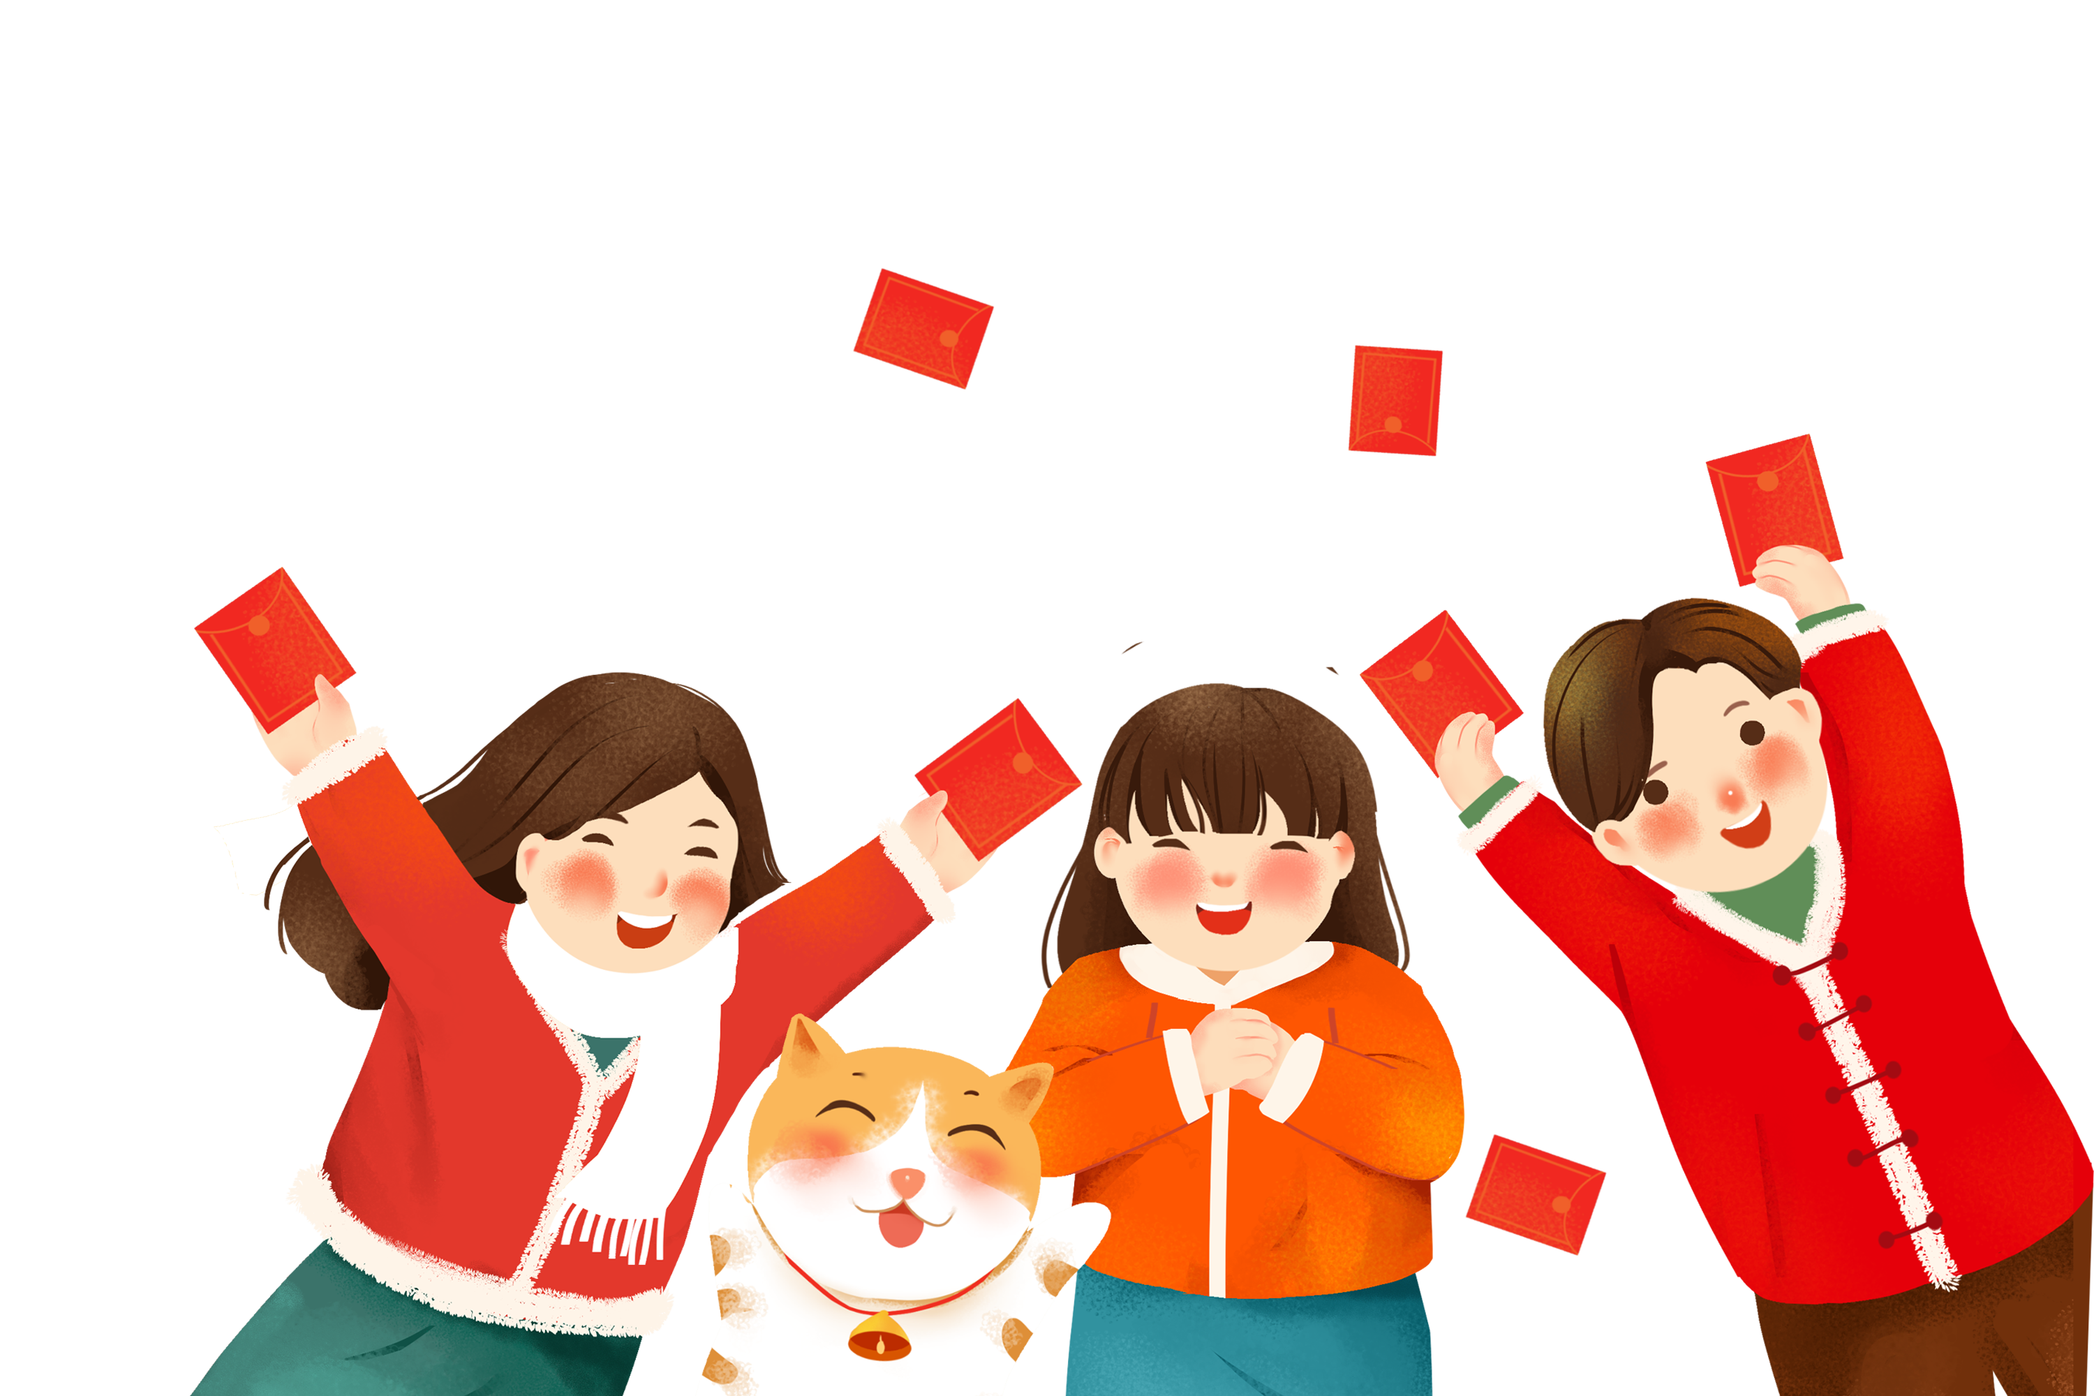
CHỦ ĐỀ 5
CHÀO XUÂN

Slide 3
KHỞI ĐỘNG
KỂ TÊN CÁC PHONG TỤC TRUYỀN THỐNG TRONG TẾT CỔ TRUYỀN VIỆT NAM

Slide 4

TIẾT 19
HÁT: NGÀY TẾT QUÊ EM

Slide 5
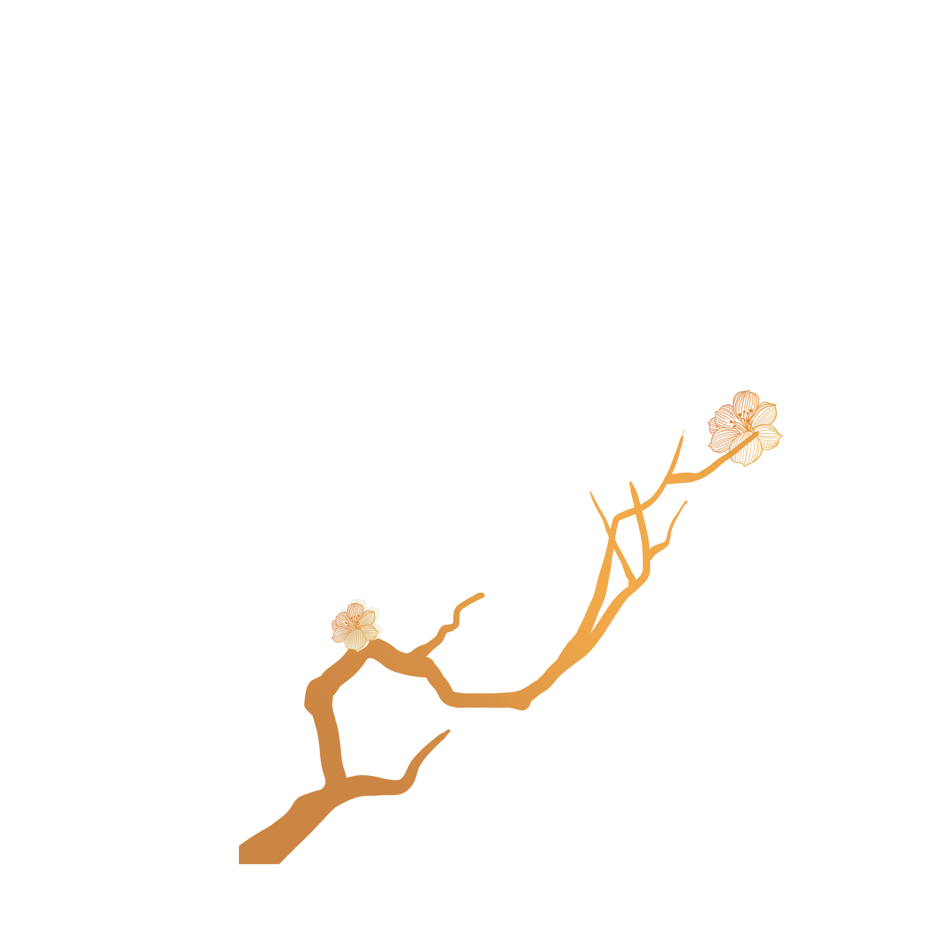


KHỞI ĐỘNG
Hát và vận động cơ thể theo nhịp điệu bài hát Mùa xuân ơi!
https://www.youtube.com/watch?v=9-Mbdgp0dlo

Slide 6
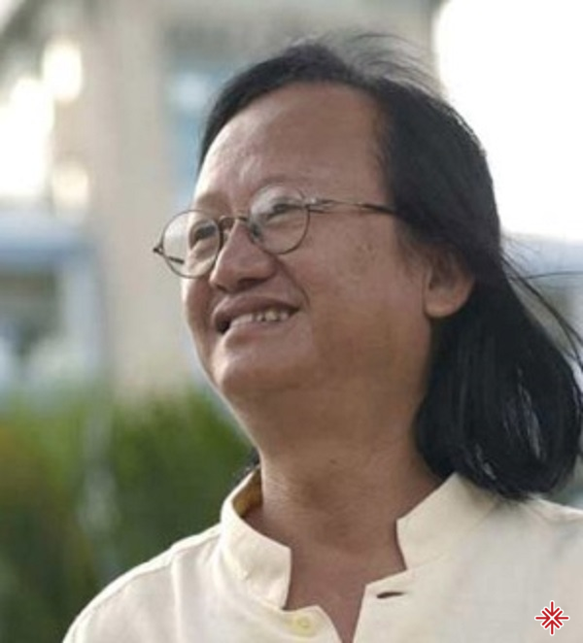
Giới thiệu vài nét về tác giả
- Nhạc sĩ Từ Huy tên khai sinh Tạ Từ Huy (1948-2006), nguyên quán Quảng Nam.
- Ông là thi sĩ, hoạ sĩ, và thành viên trong nhóm “Những người bạn” gồm 7 nhạc sĩ tên tuổi: Từ Huy, Nguyễn Ngọc Thiện, Trịnh Công Sơn, Tôn thất Lập, Trần Long Ẩn, Nguyễn Văn Hiên và Thanh Tùng
- Tác phẩm tiêu biểu: Một thoáng quê hương (Từ Huy- Thanh Tùng), Mong đợi ngậm ngùi, Quên hương tuổi thơ tôi,…
Nhạc sĩ Từ Huy (1948-2006)

Slide 7
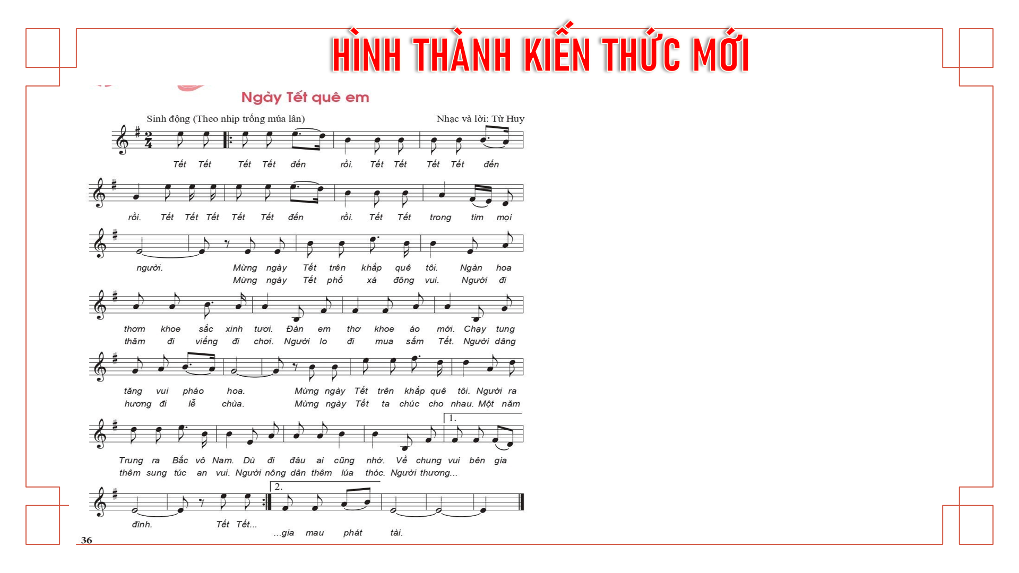
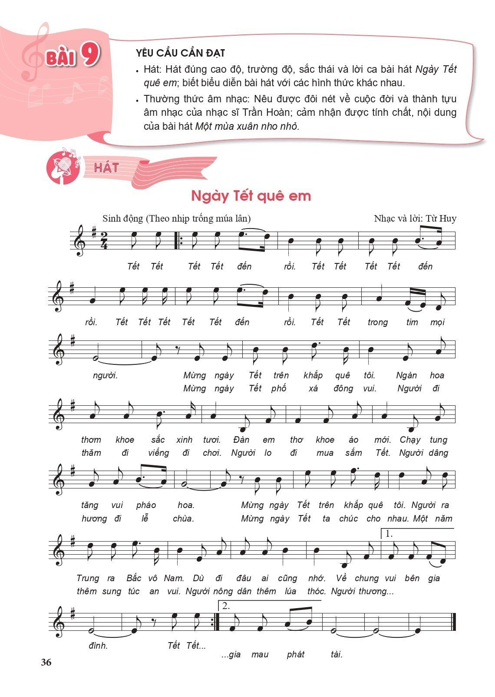
HÌNH THÀNH KIẾN THỨC MỚI
Lắng nghe, vỗ tay nhẹ nhàng để cảm nhận bài hát
https://www.youtube.com/watch?v=zMckjj6Oqbw

Slide 8
Giới thiệu về bài hát
- Bài hát có giai điệu vui tươi, rộn ràng, hình ảnh các phong tục tốt đẹp chào đón năm mới được tác giả lồng ghép khéo léo trong ca từ, làm nổi bật lên khung cảnh ngày Tết cổ truyền của người Việt Nam
- Bài hát có hình thức hai đoạn:
Đoạn 1: Tết Tết Tết…mọi người.
Đoạn 2: Mừng ngày Tết…bên gia đình.
Mừng ngày Tết…mau phát tài.

Slide 9
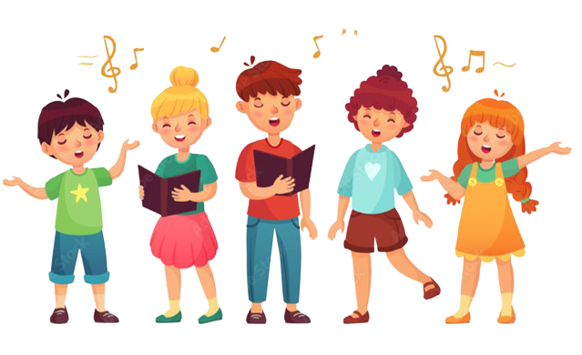
Tập hát từng câu kết hợp vỗ tay theo phách
https://www.youtube.com/watch?v=QCPEcPm8Pq4&t=2s

Slide 10
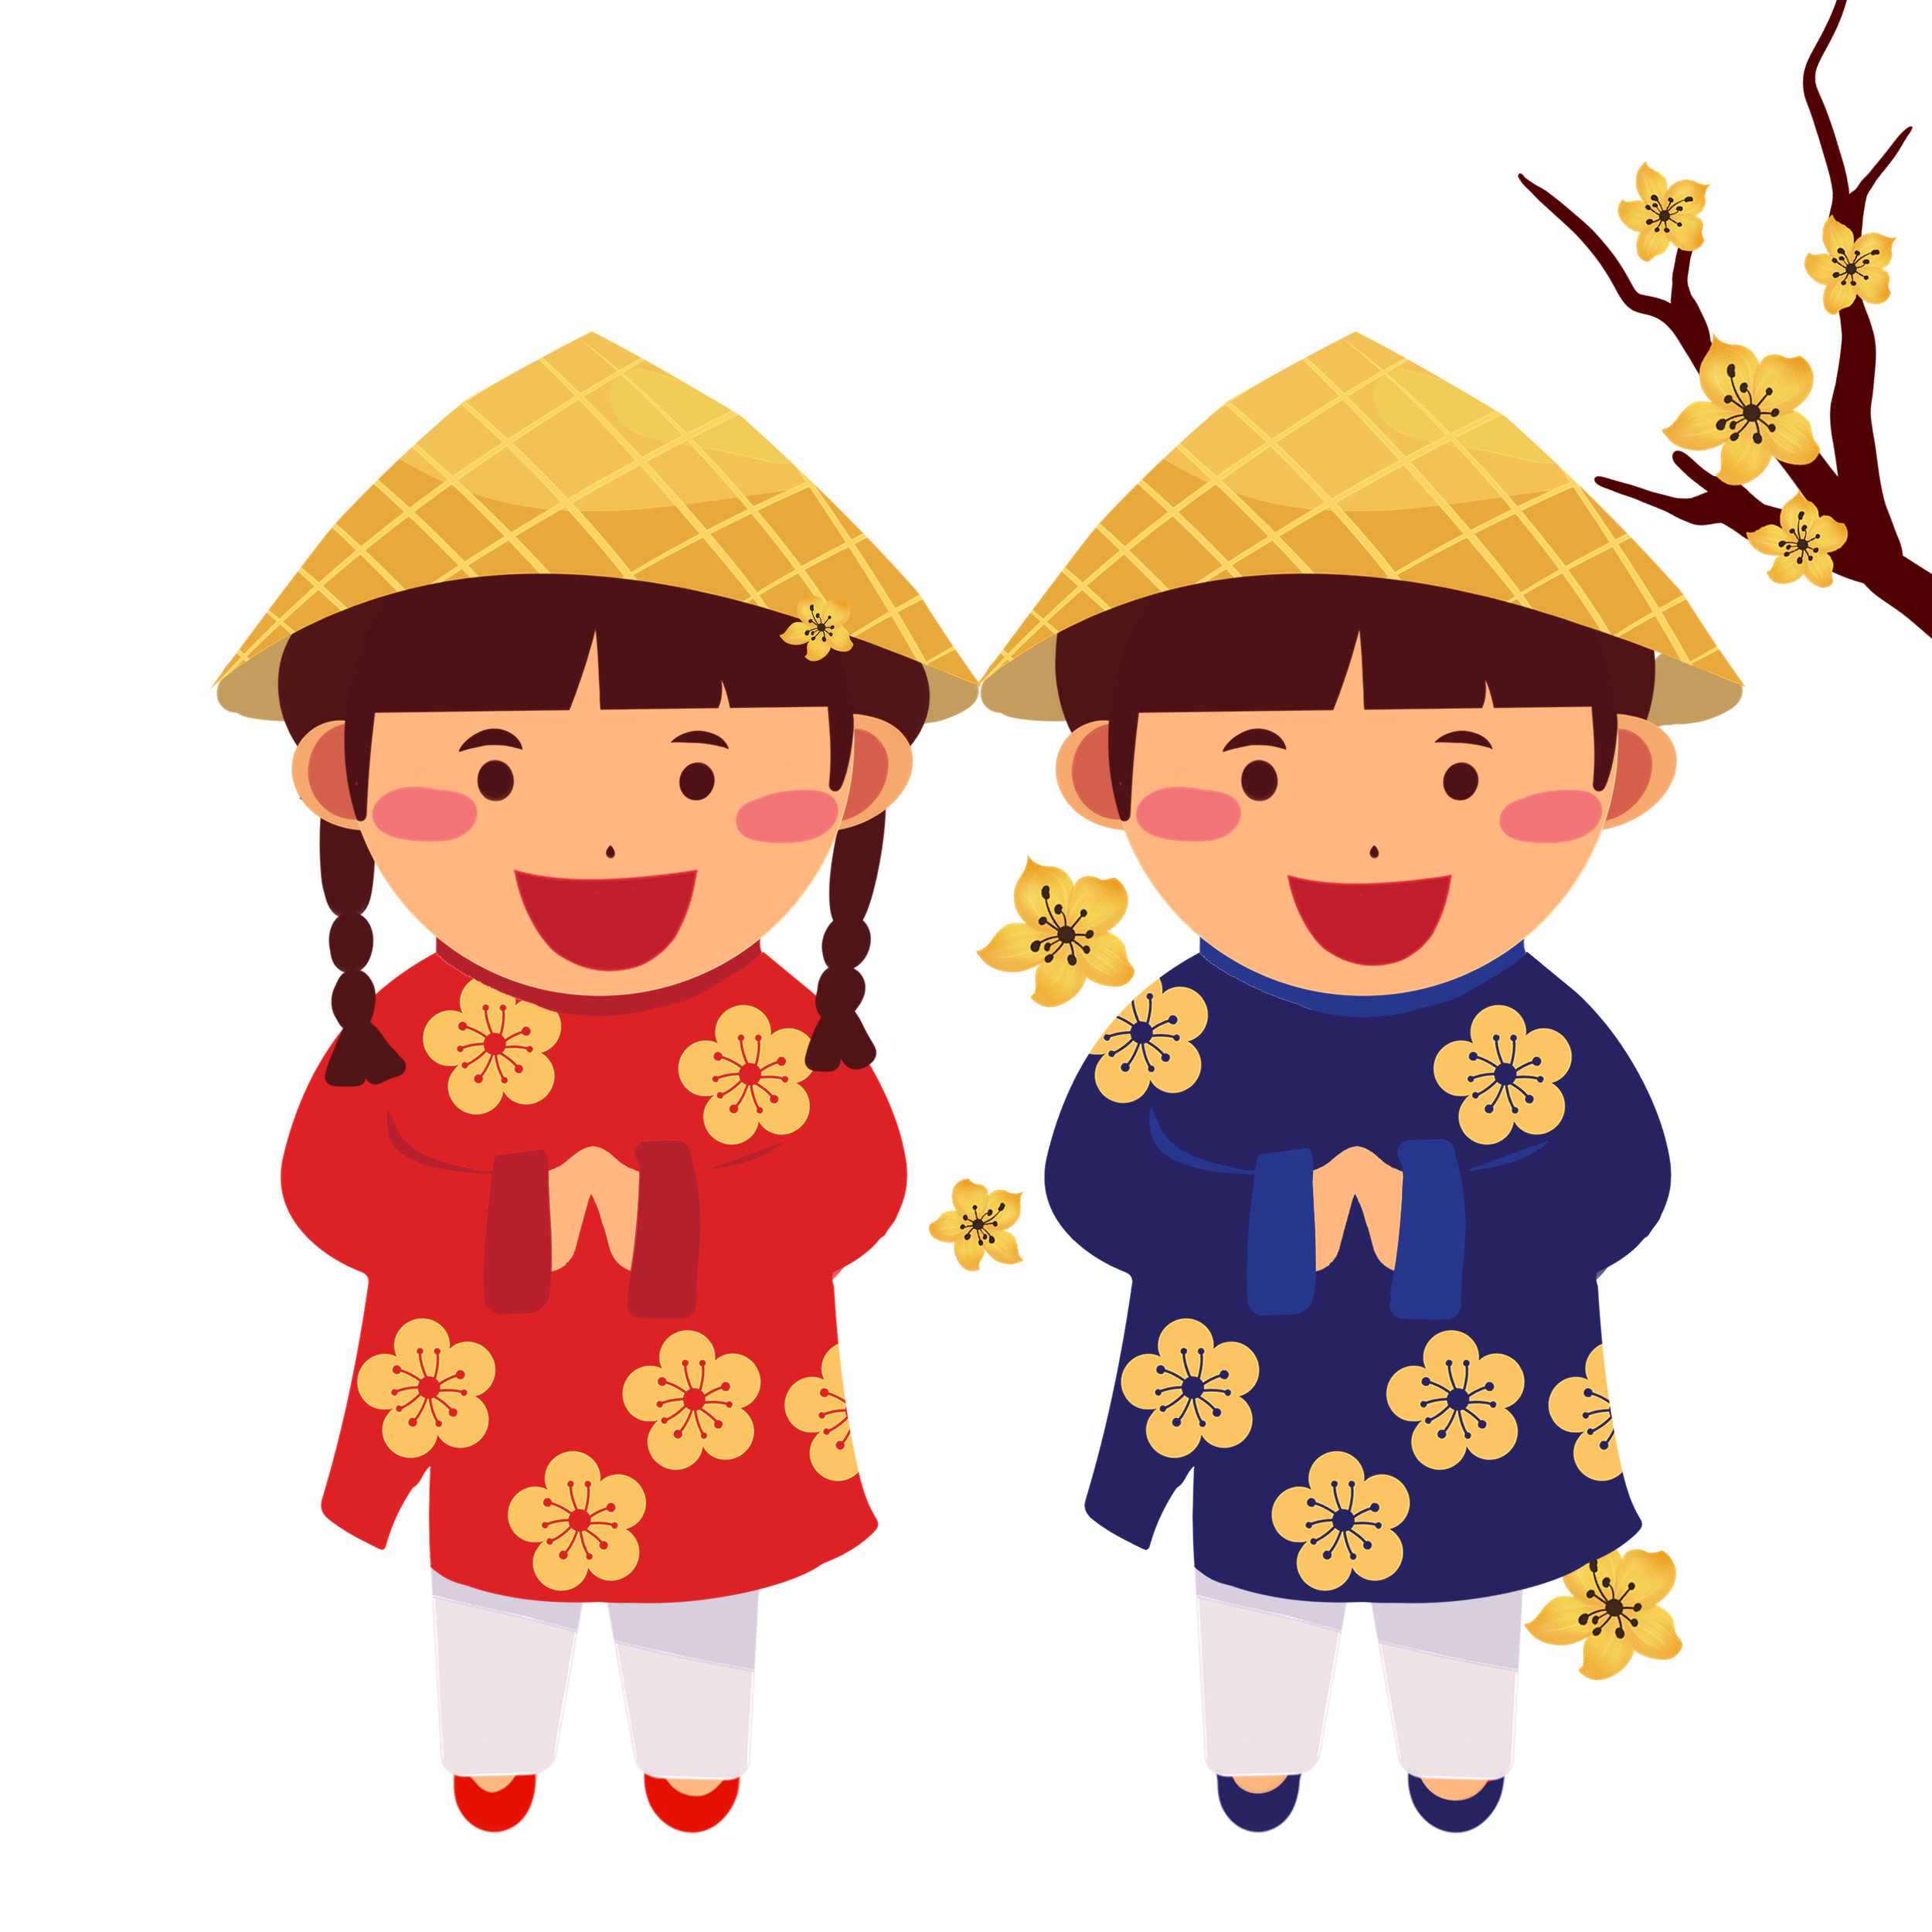
LUYỆN TẬP
Hát theo hình thức sau:
- Hoà giọng: Tết tết tết…trong tim mọi người
- Nối tiếp:
+ Nhóm 1: Mừng ngày tết….pháo hoa
Mừng ngày tết…. đi lễ chùa
+ Nhóm 2: Mừng ngày tết …..bên gia đình Mừng ngày tết….mau phát tài
https://www.youtube.com/watch?v=k5TGdVdYCKs

Slide 11
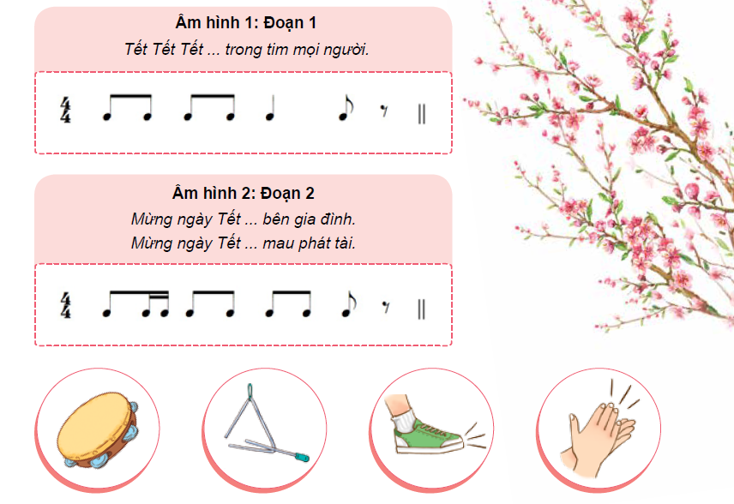
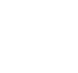
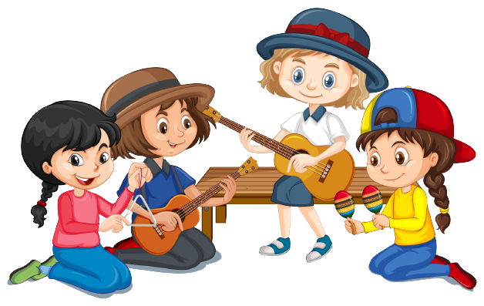
Hát kết hợp gõ đệm hoặc vận động cơ thể theo tiết tấu
2
4
https://www.youtube.com/watch?v=k5TGdVdYCKs
2
4

Slide 12
VẬN DỤNG
- Em hãy chia sẻ cảm nhận sau khi học xong bài hát? Em thích nhất câu hát nào? Vì sao?
- Khuyến khích cá nhân/ nhóm có thêm nhiều ý tưởng sáng tạo phong phú để thể hiện bài hát.

Slide 13




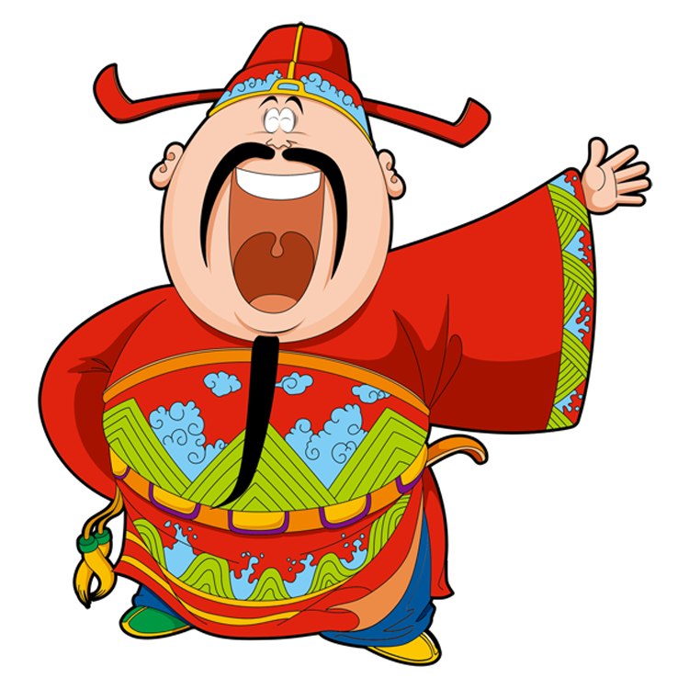
TRÒ CHƠI

Slide 14
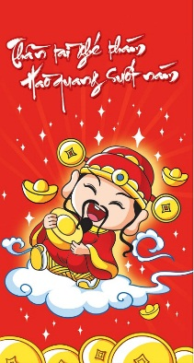


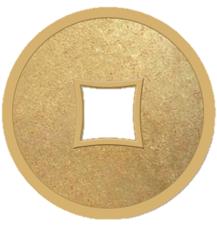

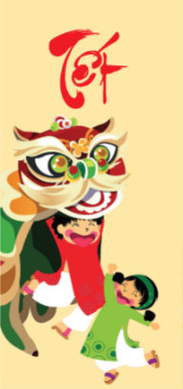



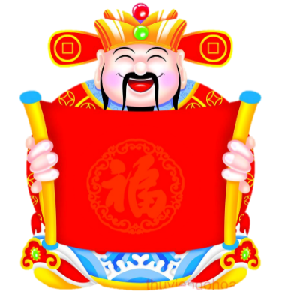
ĐỘI HOA MAI
ĐỘI HOA ĐÀO

Slide 15


BÀI HÁT NGÀY TẾT QUÊ EM SÁNG TÁC CỦA AI?
A. Từ
Huy
B. Phạm
Tuyên
D. Cát
Tường
C. Hoà
An

Slide 16
Bài hát Ngày Tết quê em được viết ở nhịp gì?
A.4/4
C. 3/4
B. 2/4
D. 2/2

Slide 17
Trong bài hát, câu “Tết tết tết tết đến rồi!” được lặp lại mấy lần?
A. 2
C. 3
B. 4
D. 5

Slide 18
Trong bài hát, người khắp Bắc, Trung, Nam đi đâu vào dịp Tết?
Trường
học
B. Công
ty
C. Lên
núi
D. Về
nhà

Slide 19
Phong tục nào không được nhắc đến trong bài hát?
Lễ
chùa
B. Lì
xì
C. Thăm
họ hàng
D. Chúc
Tết

Slide 20
Khi hát bài này, các em cần thể hiện tính chất như thế nào?
Sâu
lắng
B. Vui
tươi
C. Trang
nghiêm
D. Trong
sáng

Slide 21
DẶN DÒ, CHUẨN BỊ BÀI MỚI
- Nhắc lại các nội dung đã học.
- Chuẩn bị tiết học sau: Tìm hiểu đôi nét về cuộc đời và thành tựu âm nhạc của nhạc sĩ Trần Hoàn, một số bài hát của nhạc sĩ.
- Ôn tập bài hát Ngày Tết quê em với các hình thức hát kết hợp gõ đệm hoặc vận động cơ thể theo tiết tấu.

Slide 22
CHÚC MỪNG NĂM MỚI!

